Slide 1
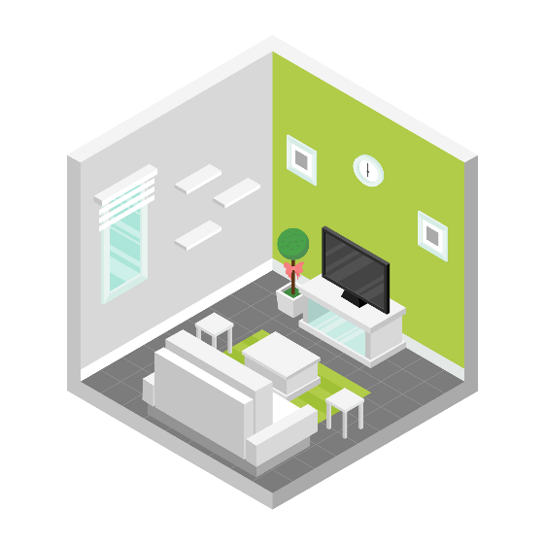
5조 아이디어 기획서 발표
InnerBase

Slide 2



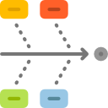

Index
1. 개발 배경 및 목적
2. 서비스 소개
3. 사용 기술 소개
4. 향후 기대 효과 및 개발 방향
5. Q & A

Slide 3
1. 개발 배경 및 목적
2. 서비스 소개
3. 사용 기술 소개
4. 향후 기대 효과 및 개발 방향
5. Q & A

Slide 4

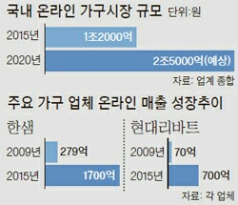
개발 배경 및 목적
온라인 가구 시장 현황
1인 가구 증가, 온라인 쇼핑 일반화
→ 온라인 가구 시장 성장추이

Slide 5
개발 배경 및 목적
온라인 가구 시장 현황
가구 판매 현장에 직접 방문하기 어려운
고객을 위한 온라인 가구 쇼핑몰
편리성
효율성
경제성
가구 매장에 직접 가지 않아도
온라인 가구몰을 이용하면
언제 어디서든 편리하게 볼 수 있어 시간이 절약되고,
가격을 비교하여 볼 수 있습니다.

Slide 6
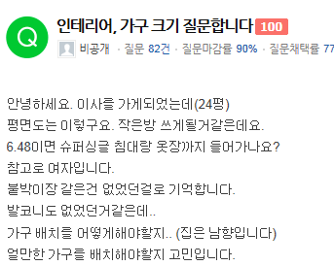

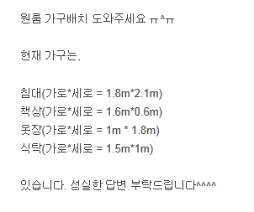
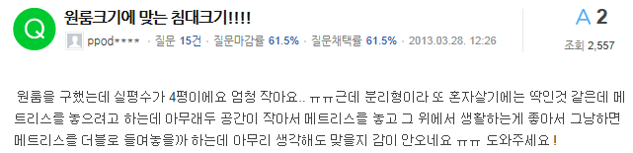
개발 배경 및 목적
시장 현황의 문제점
“ 그런데 과연 이 가구들이
나의 방에 맞을까요? ”

Slide 7



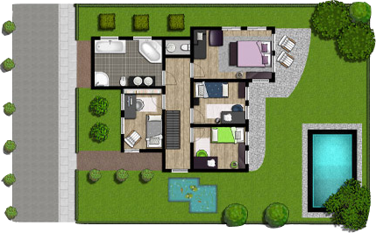

개발 배경 및 목적
개발 목적 및 의도
=
장소에 구애받지 않고, 도면도 3D툴로 가구를 배치해볼 수 있는, AR 기능을 이용해서 실시간으로 구매를 원하는 가구를 가상으로 배치해볼 수 있는 온라인 가구 쇼핑몰.

Slide 8
1. 개발 배경 및 목적
2. 서비스 소개
3. 사용 기술 소개
4. 향후 기대 효과 및 개발 방향
5. Q & A

Slide 9
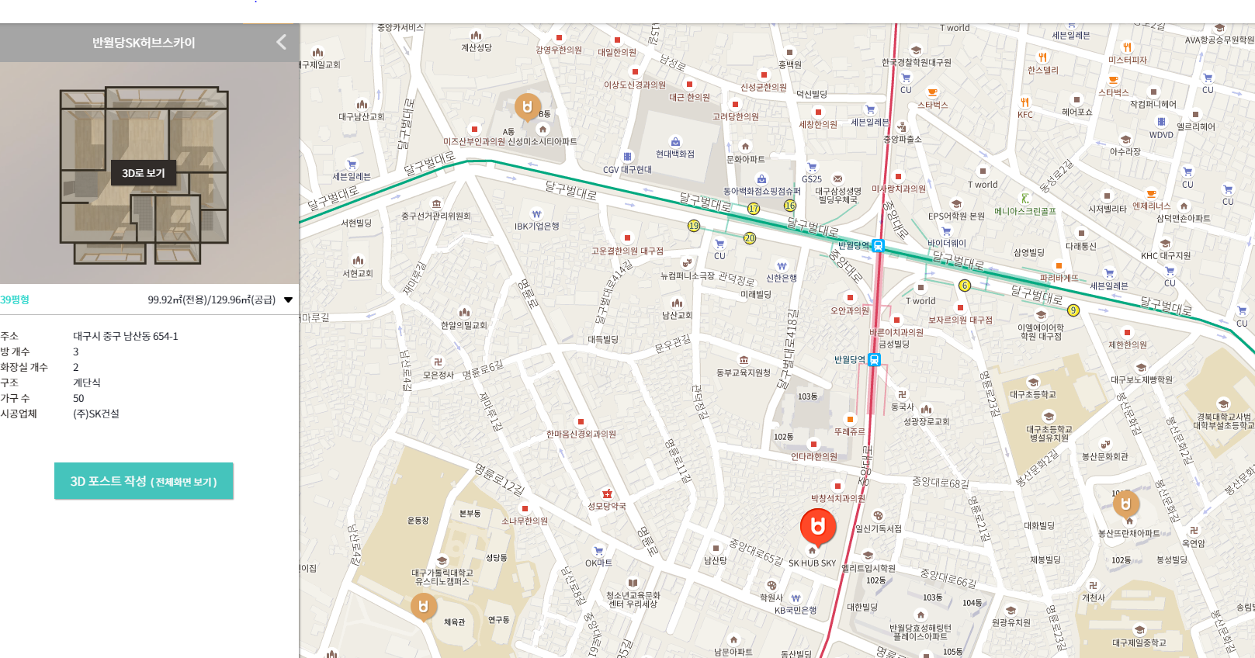
주요 서비스 소개
도면 검색 기능 및 도면도 제작 후 업로드 기능
주문자의 주택에 대한 도면 검색을 할 수 있는 기능
이때 찾는 집에 대한 도면이 없으면 도면을 제작 후 업로드할 수 있다.
사용 API : 구글 지도 API

Slide 10
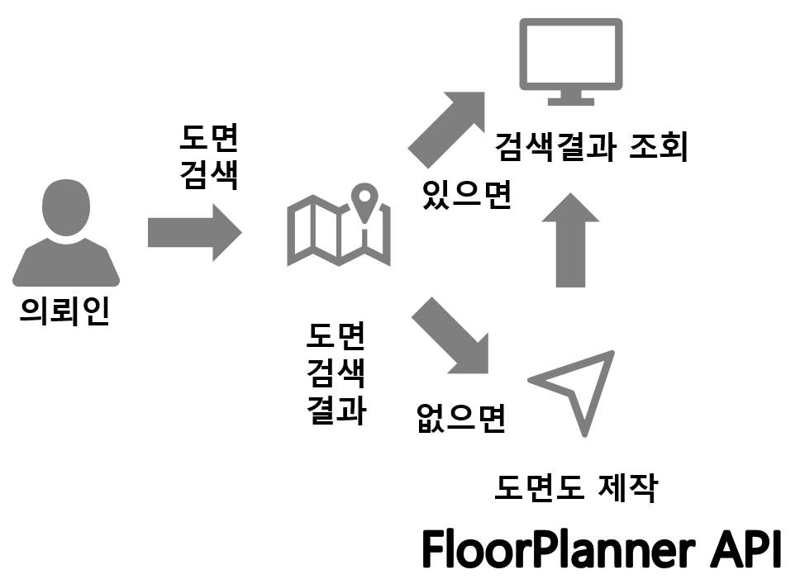
주요 서비스 소개
도면 검색 기능 및 도면도 제작 후 업로드 기능
INPUT
주문자의 주택에 대한 도면 검색
OUTPUT
주문자의 주택에 대한 도면 검색 결과

Slide 11
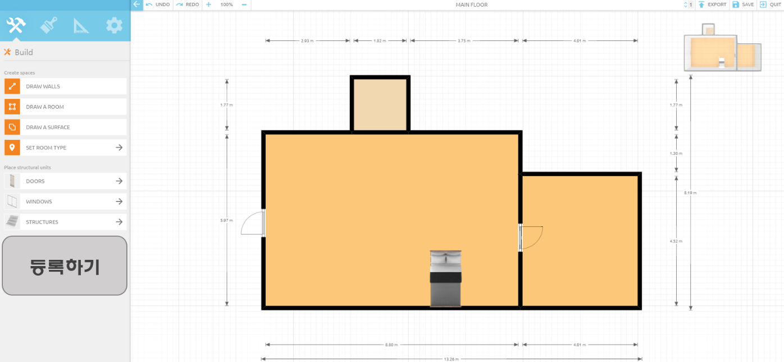
주요 서비스 소개
나만의 도면 제작 후 꾸미기 기능
주택에 대한 도면 결과가 없을 시 할 수 있는 기능
도면도 제작 툴 기능 제공
사용 API : FloorPlanner API

Slide 12
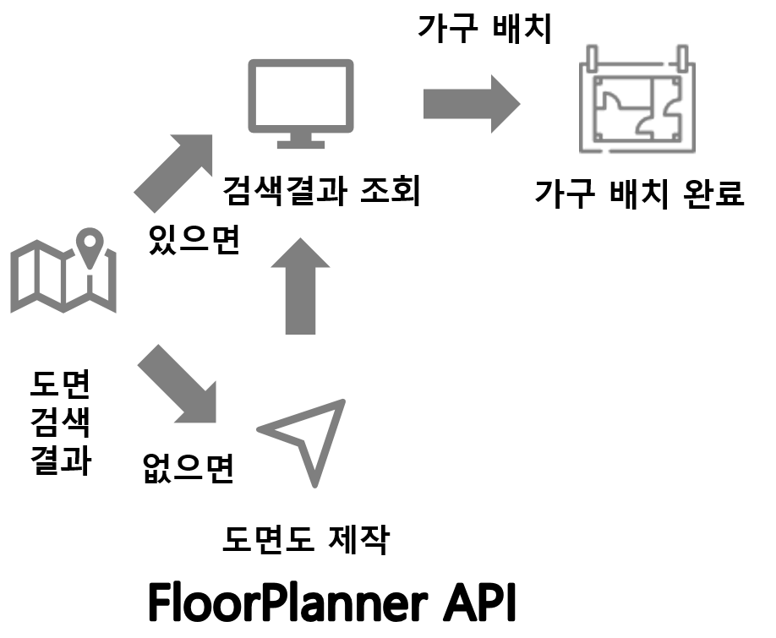
주요 서비스 소개
나만의 도면 제작 후 꾸미기 기능
INPUT
도면 제작 툴을 이용하여 도면도 제작
OUTPUT
도면 등록 후 가구를 배치해볼 수 있다.

Slide 13
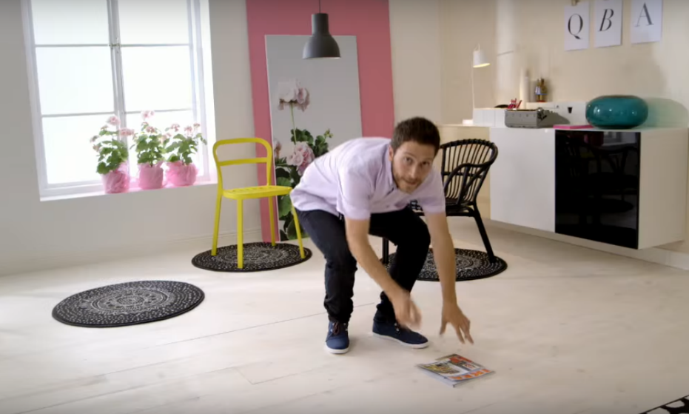
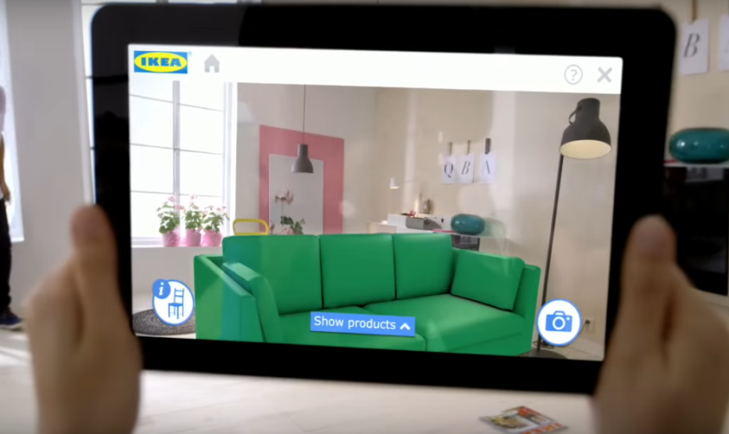
주요 서비스 소개
AR을 이용한 가상 가구 배치 기능
구매할 가구에 대한 3D 형상을 AR 기능을 통해
실제 화면에 가상으로 올려볼 수 있는 기능.
사용자는 AR 배치를 해봄으로써 구매 결정의사를 내릴 수 있다.
사용 API : AR API

Slide 14
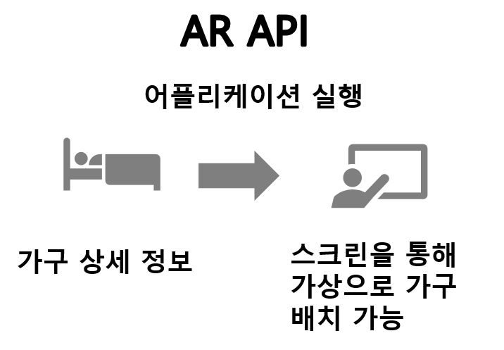
주요 서비스 소개
AR을 이용한 가상 가구 배치 기능
INPUT
어플리케이션을 실행시켜 AR 기능 실행
OUTPUT
거주하는 실제 공간에 구매할 가구를 가상을 배치해볼 수 있다.

Slide 15
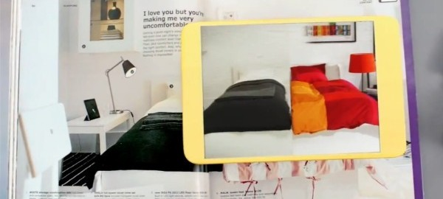
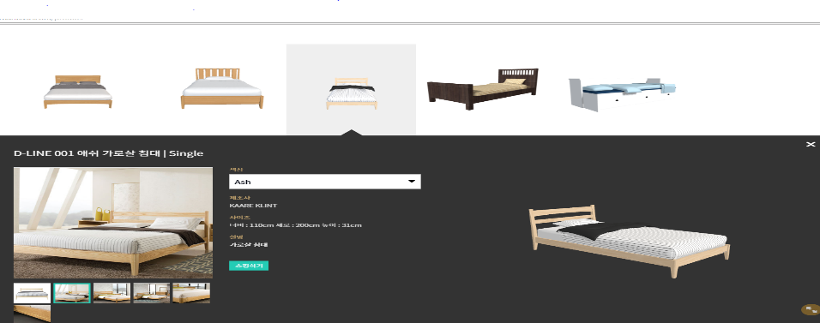
주요 서비스 소개
이미지 서칭을 이용한 가구 검색 기능
구매할 가구에 대한 검색을 이미지 서칭 프로세스를
활용해서 간편하게 검색해볼 수 있는 기능
사용 API : 이미지 서칭 API

Slide 16
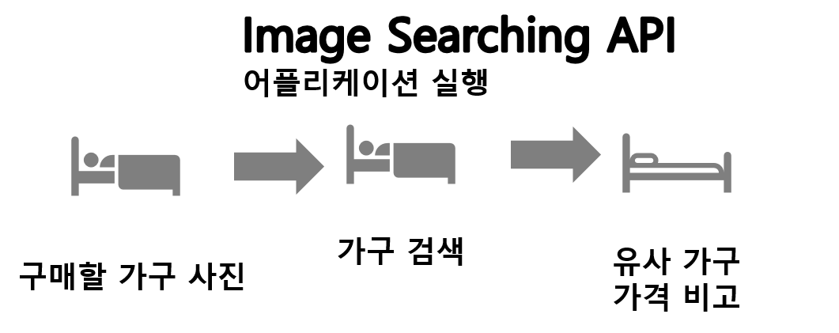
주요 서비스 소개
AR을 이용한 가상 가구 배치 기능
INPUT
어플리케이션을 실행시켜 이미지 서칭 기능 실행
OUTPUT
이미지 서칭한가구와 유사한 가구 검색결과

Slide 17
1. 개발 배경 및 목적
2. 서비스 소개
3. 사용 기술 소개
4. 향후 기대 효과 및 개발 방향
5. Q & A

Slide 18
1. 개발 배경 및 목적
2. 서비스 소개
3. 사용 기술 소개
4. 향후 기대 효과 및 개발 방향
5. Q & A

Slide 19

기대효과 및 개발방향
프로젝트 향후 기대효과

Slide 20
기대효과 및 개발방향
개발방향

Slide 21
기대효과 및 개발방향
개발방향

Slide 22
1. 개발 배경 및 목적
2. 서비스 소개
3. 사용 기술 소개
4. 향후 기대 효과 및 개발 방향
5. Q & A

